Slide 1
С чего начинается Родина?
Презентация ученика 4 класса МБОУ Сов-Дарская ООШ
Самофалова Максима

Slide 2


Slide 3


Slide 4
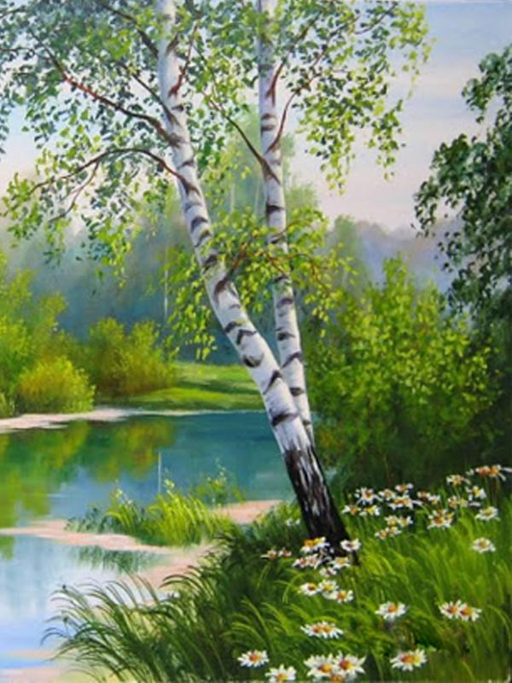
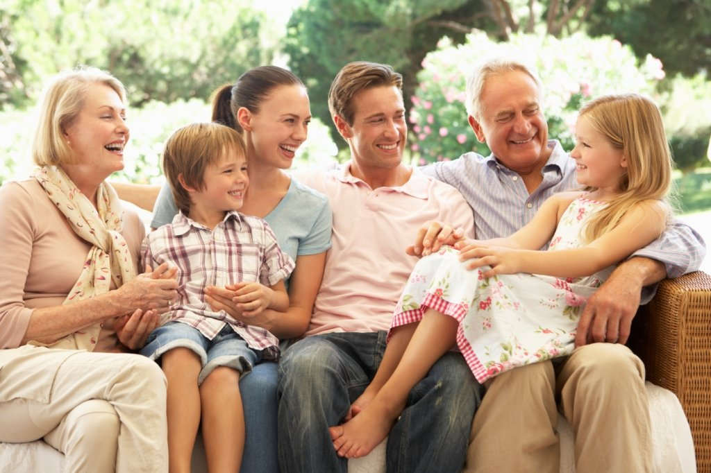
Что Родиной моей зовётся?
Себе я задаю вопрос.
Река, что за домами вьётся,
Иль куст кудрявых красных роз?
Вон та осенняя берёзка?
Или весенняя капель?
А может радуги полоска?
Или морозный зимний день?
Всё то, что с детства рядом было?
Но это станет всё пустяк
Без маминой заботы милой,
И без друзей мне все не так.
Так вот что Родиной зовётся!
Чтоб были рядышком всегда
Все, кто поддержит, улыбнётся,
Кому нужна и я сама!

Slide 5
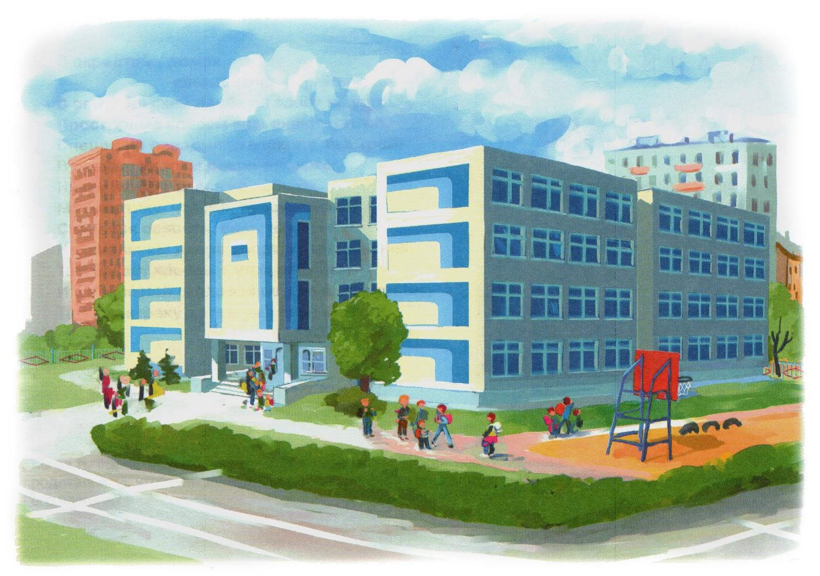
Советский и российский филолог Дмитрий Сергеевич Лихачёв говорил:
«Любовь к родному краю, родной культуре, родной речи начинается с малого – любви к своей семье, к своему жилищу, к своей школе.
Постепенно расширяясь, эта любовь переходит в любовь к родной стране, к её истории, прошлому и настоящему, ко всему человечеству».

Slide 6
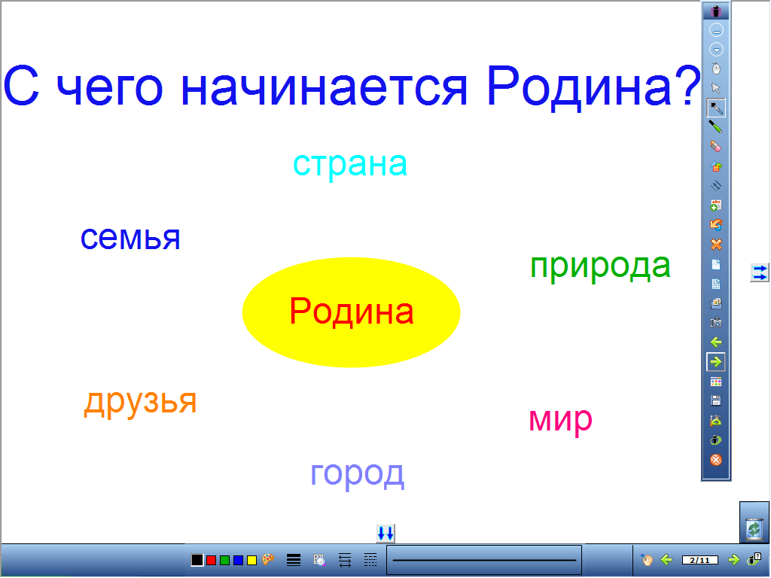

Slide 7
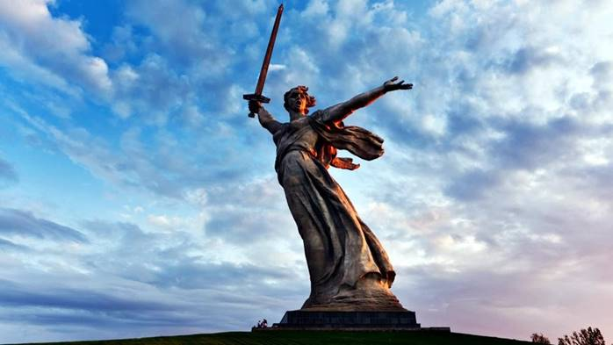
С детства нас окружает мир, в котором мы растём и который храним в своей душе. Это мир нашей Родины. Человек с рождения, с первого своего дыхания приобретает родной очаг и родную землю – Родину, то есть землю своих отцов. Родину не выбирают и не ищут, она даётся человеку судьбой. Родину, как и родителей, любят не за то, что она самая лучшая, а за то, что это единственное родное для человека место на земле; недаром его ещё называют Родиной-матерью.

Slide 8

Россия — это наша с вами родина. Поэтому она для нас важнее и дороже всех остальных стран. Её судьба, её достижения и беды отражаются на каждом из нас. Человек не перестаёт любить родину даже если ему что - то не нравится. Он готов отдать родине самое дорогое, что у него есть, - свою жизнь.

